Slide 1
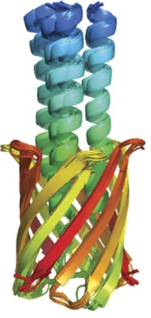
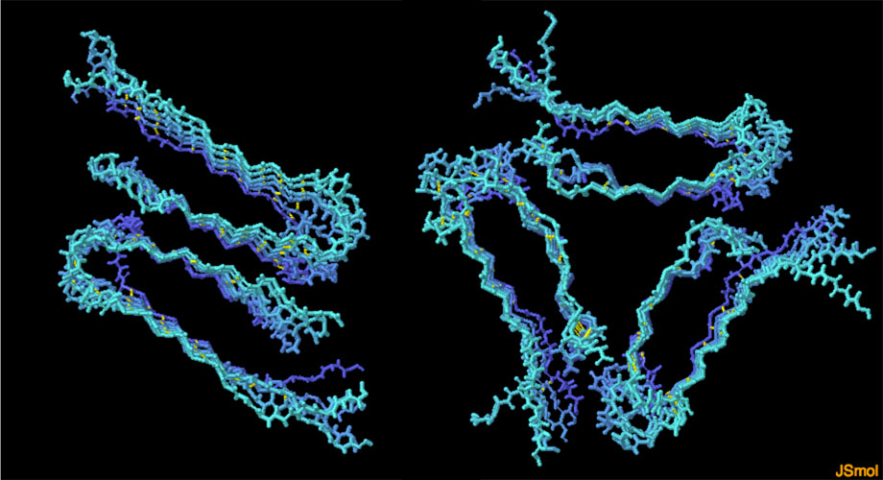
PDB, Jmol, PyMol и работа с трехмерными структурами

Slide 2
План
Основные методы расшифровки пространственных структур макромолекул
База данных и сайт PDB (зеркала PDBe –Европа, PDBj – Япония)
Визуализаторы структур
Язык Jmol (JSmol)

Slide 3
PDB файл
Может иметь расширение *.ent, *.pdb
PDB ID – цифра + 3 символа (в этом примере 1BAW)
Подразделяется на цепочки (A, B, …, 1, 2...), которые состоят из остатков (Glu1, Thr2, etc)
Внутри (в строчках ATOM) написаны координаты атомов белка, возможно, ДНК, РНК; а также (в строчках HETATM) лигандов, ионов, молекул воды …
HEADER ELECTRON TRANSFER 19-APR-98 1BAW
TITLE PLASTOCYANIN FROM PHORMIDIUM LAMINOSUM
…
ATOM 1 N GLU A 1 35.039 18.146 24.600 1.00 73.96 N
ATOM 2 CA GLU A 1 34.182 18.513 25.759 1.00 73.96 C
ATOM 3 C GLU A 1 33.126 19.536 25.368 1.00 73.96 C
ATOM 4 O GLU A 1 33.124 20.038 24.244 1.00 87.91 O
ATOM 5 CB GLU A 1 35.048 19.052 26.891 1.00 87.91 C
ATOM 6 CG GLU A 1 36.075 18.056 27.376 1.00 87.91 C
ATOM 7 CD GLU A 1 37.009 18.647 28.405 1.00 87.91 C
ATOM 8 OE1 GLU A 1 36.536 19.012 29.502 1.00 87.91 O
ATOM 9 OE2 GLU A 1 38.220 18.744 28.120 1.00 87.91 O
ATOM 10 N THR A 2 32.242 19.858 26.307 1.00 27.58 N
ATOM 11 CA THR A 2 31.164 20.807 26.063 1.00 27.58 C
ATOM 12 C THR A 2 30.988 21.697 27.283 1.00 27.58 C
ATOM 13 O THR A 2 30.583 21.234 28.347 1.00 31.52 O
ATOM 14 CB THR A 2 29.834 20.077 25.761 1.00 31.52 C
ATOM 15 OG1 THR A 2 29.997 19.235 24.612 1.00 31.52 O
ATOM 16 CG2 THR A 2 28.726 21.078 25.487 1.00 31.52 C
ATOM 17 N PHE A 3 31.345 22.968 27.128 1.00 27.51 N
ATOM 18 CA PHE A 3 31.235 23.948 28.204 1.00 27.51 C
ATOM 19 C PHE A 3 29.925 24.713 28.083 1.00 27.51 C

Slide 4
Источники данных
Рентгеноструктурный анализ (РСА, X-ray).
Дает структуру белка в кристалле.
Обычно не содержит атомов водорода
Главный показатель качества – разрешение (Resolution), прописывается в заголовке файла. Разрешение меньше 1 Å – очень хорошее, даже водороды есть. Разрешение меньше 2 Å – хорошее, больше 3 Å – плохое (1Å = 0,1нм = 10^{–10}м).
B-фактор (температурный фактор) – последнее число в строчке, где описан атом. Показатель надежности координат конкретного атома и его подвижности. Чем меньше – тем точнее. Меньше 25 – очень хорошо, больше 50 – не слишком надежно.
Метод решения фазовой проблемы … это такая есть проблема в рентгеновском эксперименте, которую каждый раз надо решать. Если написано Molecular replacement, – значит были использованы координаты атомов другой структуры, которые могли отразиться на результате.

Slide 5
Ядерный магнитный резонанс (NMR)
Дает структуру белка в растворе.
Молекула в растворе не «жёсткая». Поэтому файл с ЯМР-расшифровкой состоит из многих моделей (MODEL), которые более или менее показывают разные конформации.
CryoElectron microscopy
Получается в результате наложения множества изображений друг на друга. Это позволяет установить приблизительную форму отдельных частей белка.
Там тоже есть разрешение (Resolution), но оно имеет несколько иной смысл. В разных частях разрешение разное. Разрешение меньше 3Å можно считать очень хорошим. Разрешение хуже 10Å годится для больших комплексов.
Позволяет получать структуру больших макромолекулярных комплексов (рибосомы, капсиды вирусов, …)
Иные методы, например, моделирование.
Notes:
Å

Slide 6
Сайт Protein Data Bank https://www.rcsb.org/
Advanced – хороший поиск …

Slide 7
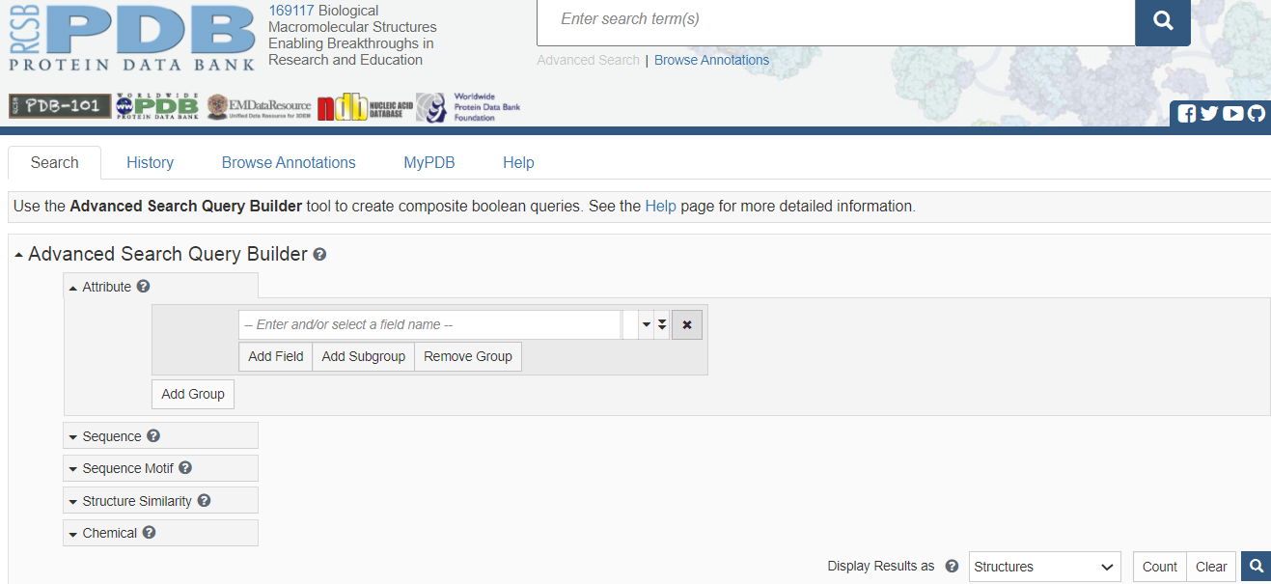
Advanced search
Смотрим на сайте PDB!
.. не только по ключевым словам, но и по наличию лигандов,
методу решения структуры и многому другому

Slide 8
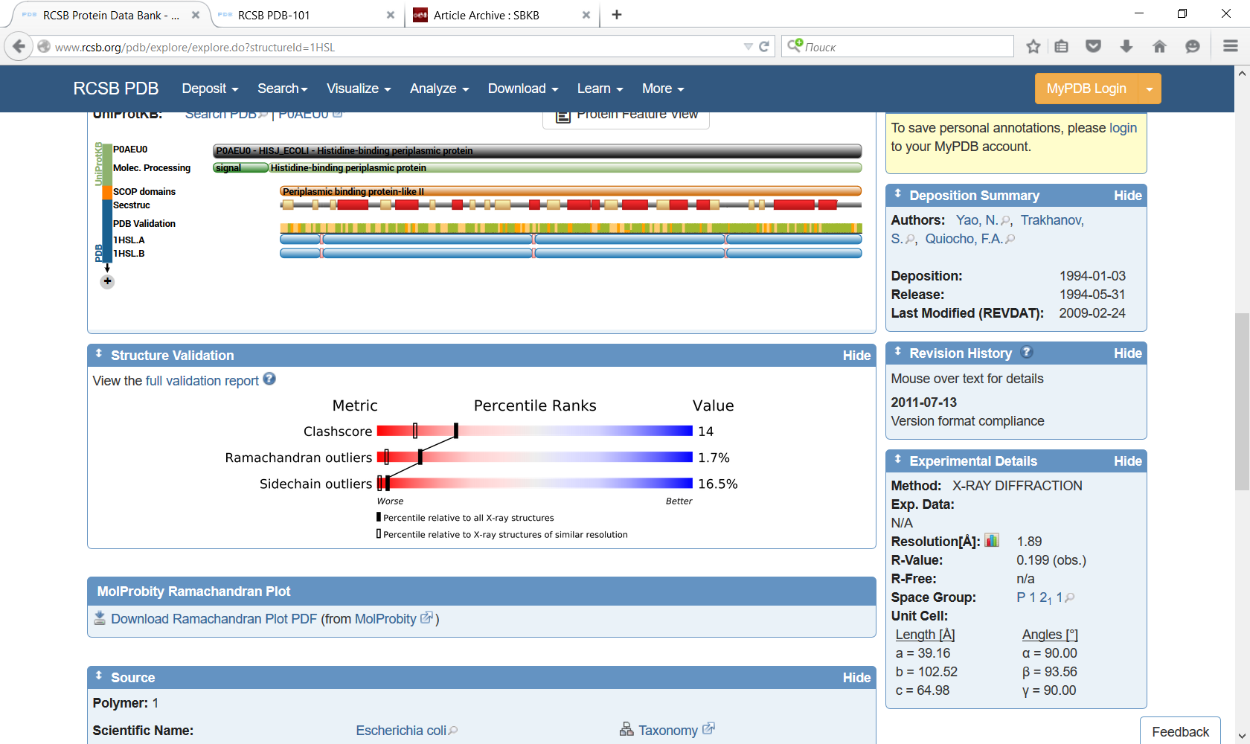
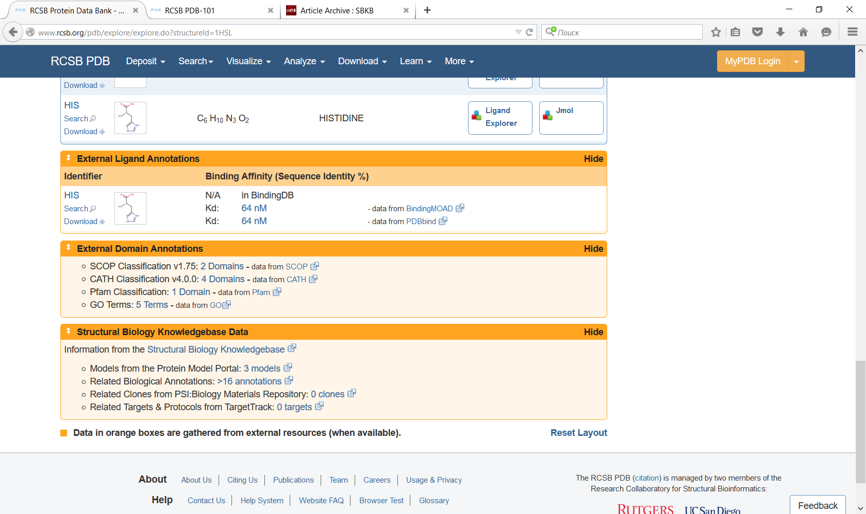
Страница одной структуры

Slide 9
Structural viewers
Jmol
Требует установки
Установка Jmol требует установки Java
Используется как в виде отдельной программы, так и в виде плагина (Java applet) на некоторых сайтах. Впрочем, плагины нынче не поддерживаются :(
JSmol Работает во всех браузерах, не использует Java, по интерфейсу максимально приближен к Jmol.

Slide 10
Structural viewers
PyMol
Еще больше возможностей
Требует установки
Предварительно надо будет установить Python
Даёт изображения более высокого качества (после применения команды ray). Рекомендуется для подготовки изображений к печати
Вообще рекомендуется его изучить тем, кто работает с 3D структурами
Им вообще все эти программы надо изучить :)
Про установку PyMol под Windows читайте https://pymolwiki.org/index.php/Windows_Install

Slide 11
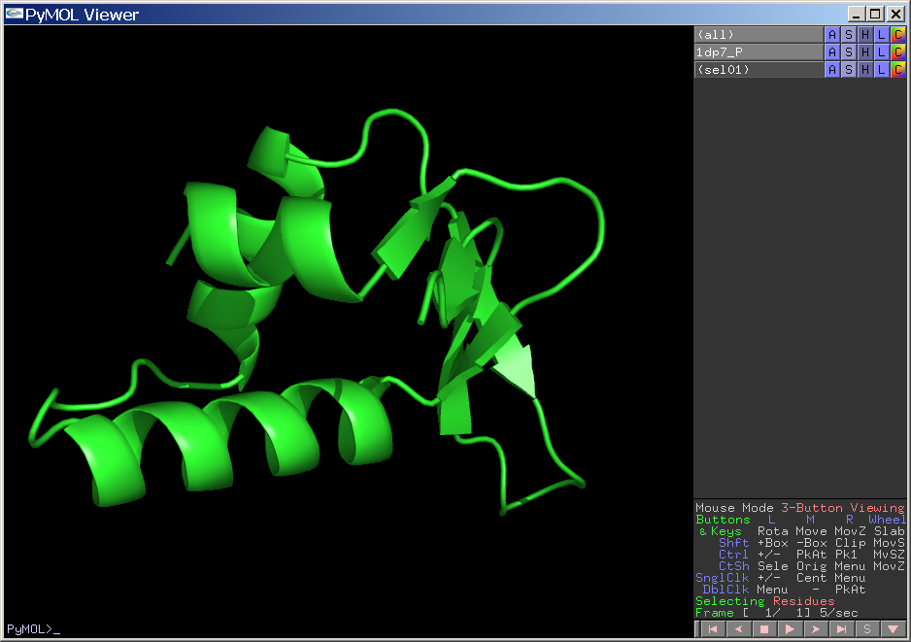
PyMol (красивый и умелый)

Slide 12
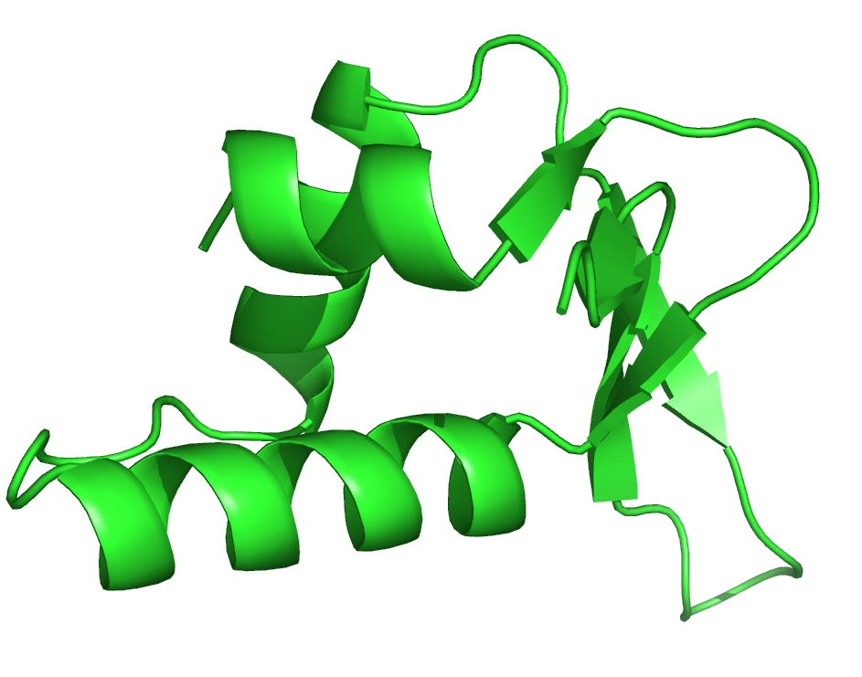
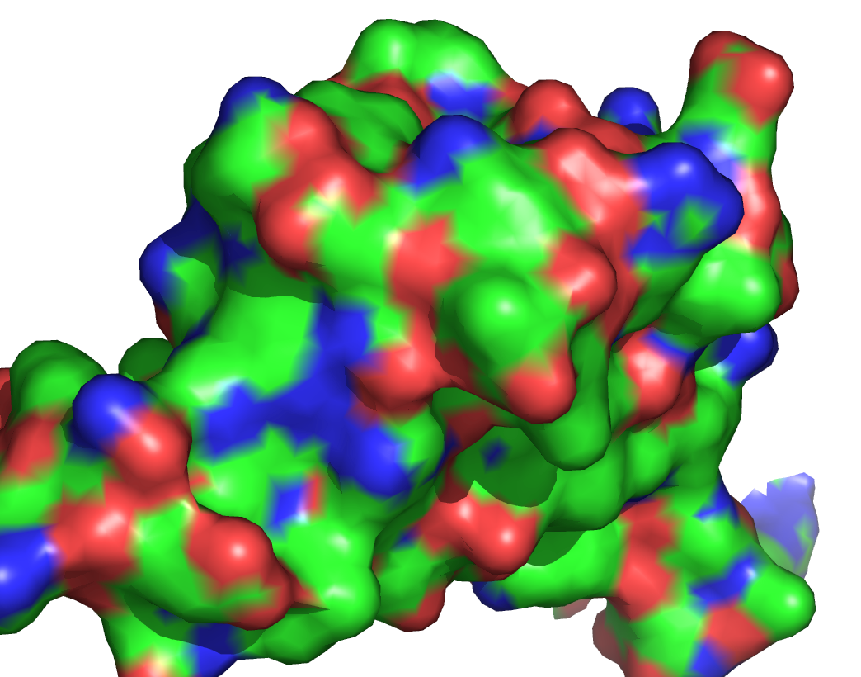
PyMol (красивый и умелый)

Slide 13
Jmol/JSmol
Далее описан язык, которым надо пользоваться для подготовки изображений в Jmol/JSmol.

Slide 14
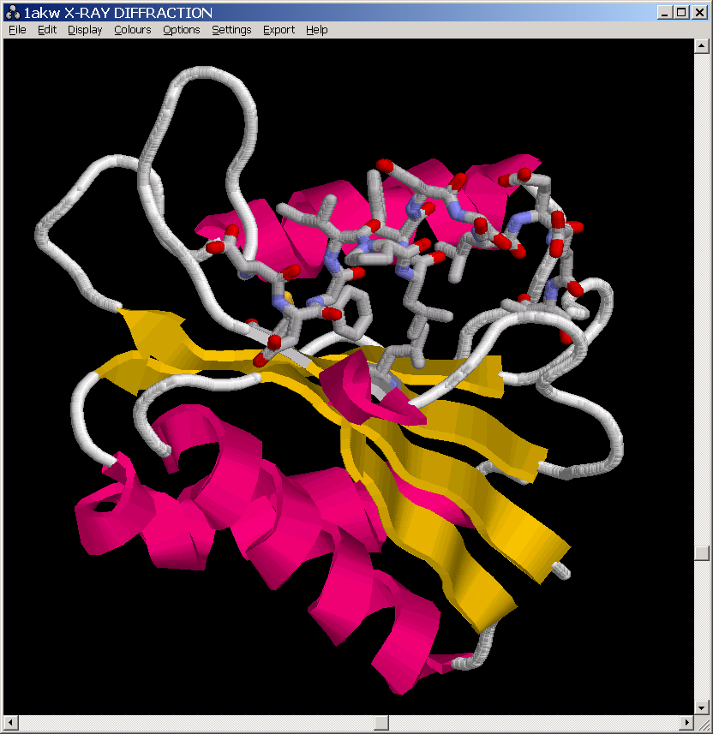
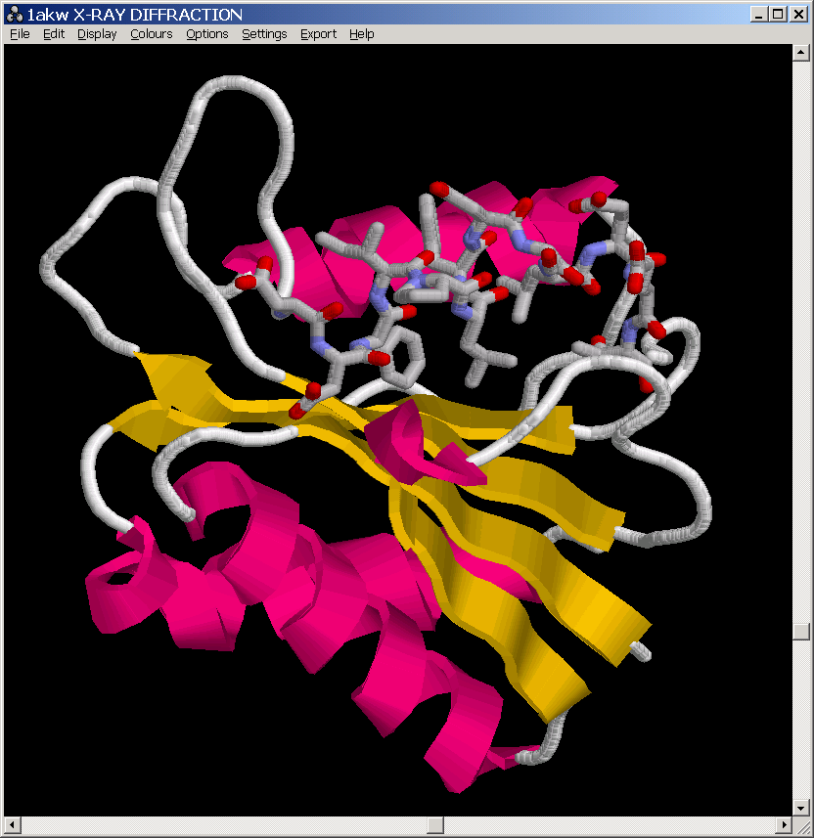
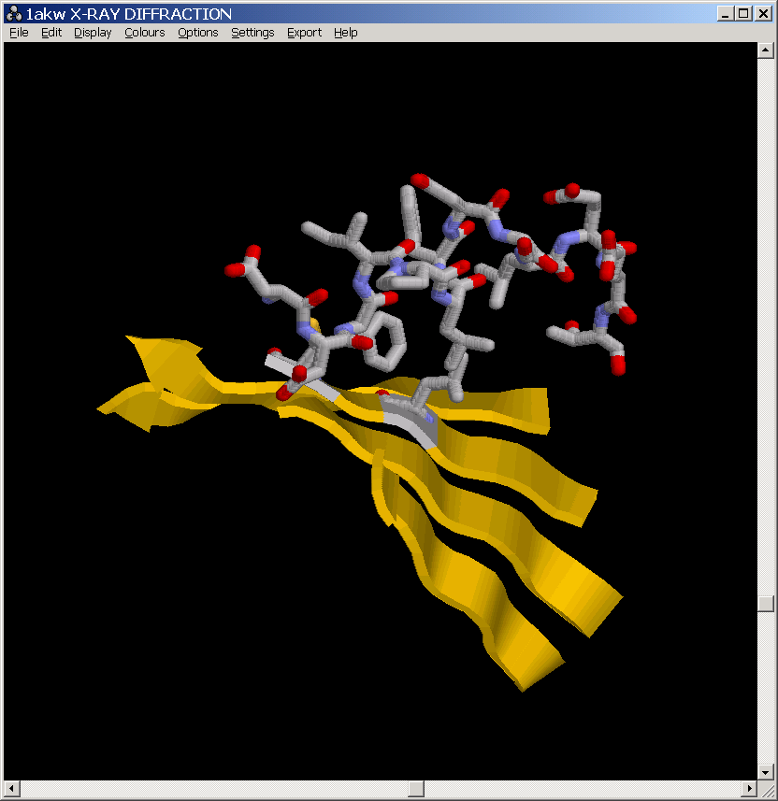
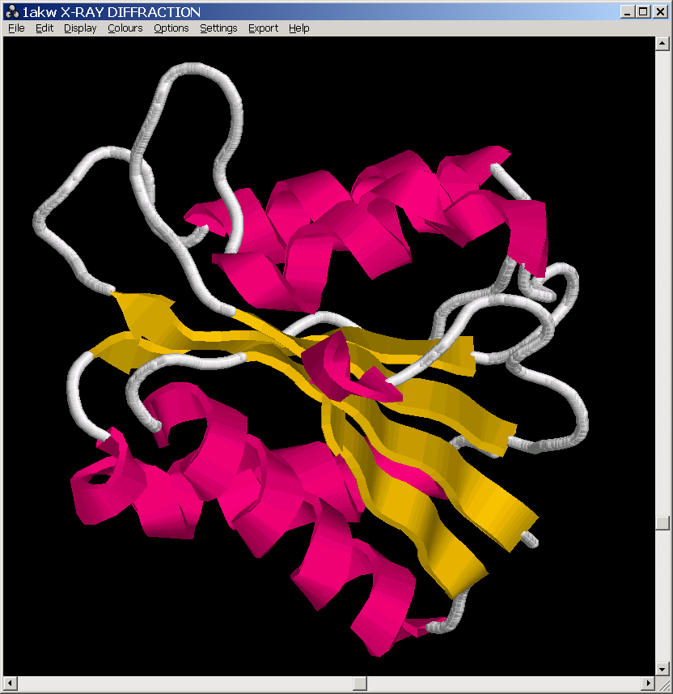
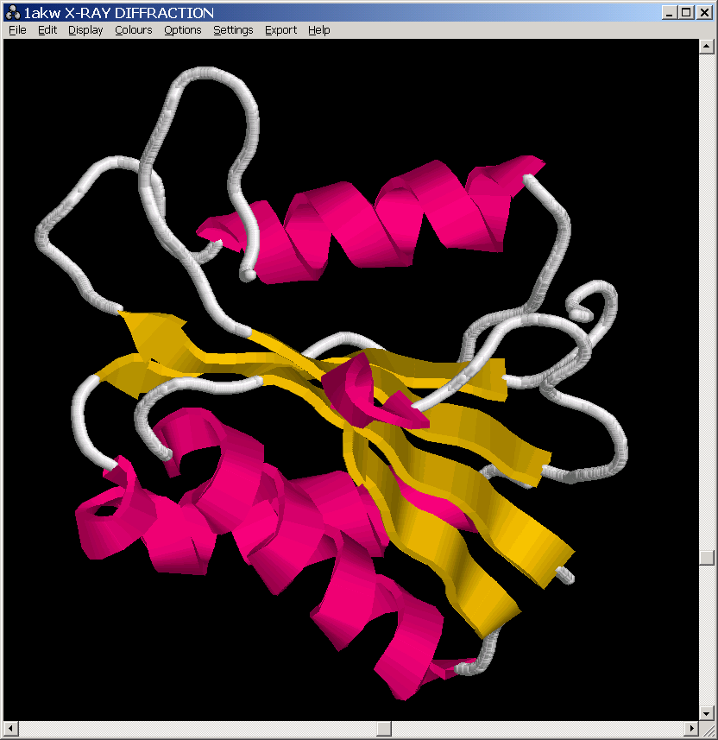
Язык Jmol (введение)
Мы видим картинку,
а Jmol знает про
множества атомов

Slide 15
Язык Jmol (load)
Формат команды
load <имя файла>
load =<PDB-код>
Назначение
Загрузить новый файл или скачать запись из PDB
Примечания
Jmol не понимает русских букв в консоли
При открытии больших файлов может долго думать
После открытия удобно написать команду restrict none

Slide 16
Язык Jmol
Все остальные команды
могут сделать что-то, но никто, кроме вас, не может знать, с какой частью молекулы это делать
поэтому используйте команды
restrict и select

Slide 17
Язык Jmol (select)
Формат команды
select <выражение>
Назначение
Назначить новое выделение
Примечания
Предыдущее выделение пропадает
Выражения могут быть очень сложными, но сначала мы рассмотрим простые примеры
После выполнения команды в консоли отображается количество выделенных атомов

Slide 18
Язык Jmol (простые выражения)
Любое выражение описывает набор атомов
Заранее определены некоторые интуитивно понятные выражения, а именно:
at | acidic | acyclic | aliphatic
alpha | amino | aromatic | backbone
basic | bonded | buried | cg
charged | cyclic | cystine | helix
hetero | hydrophobic | ions | large
ligand | medium | neutral | nucleic
polar | protein | purine | pyrimidine
selected | sheet | sidechain | small
solvent | surface | turn | water
Можно вводить также
трехбуквенные обозначения аминокислот (ala, ser, …)
названия полипептидных цепей, например :a или :1
порядковые номера, например 72, 1-125:a
слова all, none, selected
названия химических элементов: carbon, oxygen, …

Slide 19
Язык Jmol (restrict)
Формат команды
restrict <выражение>
Назначение
Назначить новое выделение и спрятать изображение всего остального
Примечания
Старое выделение и предыдущее изображение пропадают
Более того – можно долго раскрашивать структуру и неосторожно потерять все, применив restrict, поэтому
Лучше сначала попробовать команду select, а потом еще и подумать

Slide 20
Язык Jmol (что мы видим)
Формат команды
<cпособ> [off|<число>|only]
Назначение
Нарисовать выбранным способом
Примеры способов изображения
cartoons – нарисует ленточки
cpk – нарисует шарики
backbone 0.5 – нарисует остов толщины 0,5 ангстрем
сpk off – сотрёт шарики
cartoons only – нарисует ленточки и сотрёт остальное

Slide 21
Язык Jmol (способы изображения)
wireframe
backbone
trace
cpk
spacefill
cartoons
strands

Slide 22
Язык Jmol (color)
Формат команды
color <цвет>
Назначение
Покрасить выделенное в нужный цвет
Что такое <цвет>
Цветом может быть red, green, white и т.д.
Можно указать на специальную цветовую схему, например cpk, structure, chain, monochrome, group

Slide 23
Язык Jmol (color)
Примечания
Можно писать и color, и colour
сolor не добавляет изображение, а только красит, причём как видимое, так и невидимое
Немного об RGB цветах
RGB – это способ описания цветов, при котором каждый цвет представляется, как комбинация красного, зеленого и синего
Можно писать цвета в виде color [R,G,B] (три числа от 0 до 255)
Например, [255,255,255] – это белый, [100,100,0] – смесь красного с зеленым, а [0,0,0] – черный.

Slide 24
Язык Jmol (center)
Формат команды
center <выражение>
Назначение
Центрует изображение по заданному множеству атомов
Можно, например, писать center selected
или center :a

Slide 25
Язык Jmol (zoom)
Формат команды
zoom <размер>
Назначение
Изменяет размер
Примечание: изменяется размер всего изображения, а не только выделенного фрагмента

Slide 26
Язык Jmol (script)
Формат команды
script <имя файла>
Назначение
Исполнить команды, записанные в файле.
Примечания
Jmol умеет сохранять скрипты, восстанавливающие текущее изображение. Что написано в таком скрипте – не понять
Все ошибки, которые встретились в скрипте, при выполнении скрипта отмечаются в консоли
Строки скрипта, начинающиеся с символа #, игнорируются

Slide 27
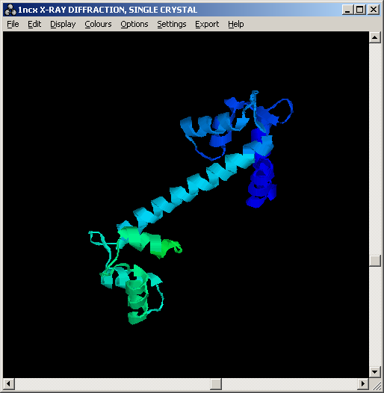
Язык Jmol (пример)
load C:\PDB\1ncx.pdb — загрузить файл
restrict none — удалить всё изображение
select all — выделить всё (мы указываем программе, что далее будем работать со всеми атомами из файла) 1433 atoms selected — ответ программы (но изображения пока нет!)
cartoons — изобразить в виде ленточной модели
color group — раскрасить по номеру остатка

Slide 28
Язык Jmol (атомы)
Atom expressions
ser25:a.ca – Cα атом серина 25 цепочки A 25:a – все атомы остатка номер 25 цепочки A 25 – все атомы из остатков номер 25 всех цепочек :a – все атомы цепочки A ser – все атомы всех серинов
Можно использовать знаки * и ?
ser25.c? – все углероды 25-х серинов ser*:a.ca – Cα атомы всех серинов цепочки :a

Slide 29
Язык Jmol (and,or,not)
Любые части выражений
можно комбинировать с помощью
логических операций и скобок
Все азоты, не входящие в состав белка
nitrogen and not protein
Все кислороды, входящие в состав белка или нуклеиновых кислот
(protein or nucleic) and oxygen
:a and :c ничего выделено не будет
Аденины в цепочках A и С
(:a or :c) and a

Slide 30
Язык Jmol (within)
Формат выражения
within(<расстояние>,
выражение)
Назначение
В командах select, restrict и define определяет атомы, расположенные на расстоянии не более заданного от атомов выражения.
Примечание: расстояния надо указывать, используя точку (не «5», а «5.0»)

Slide 31
Язык Jmol (within)
Примеры
Выделить атомы, расположенные
на расстоянии не более 3Å от DNA
select within(3.0,dna)
на расстоянии не более 2,5Å от DNA
select within(2.5,dna) and not dna
на расстоянии не более 3Å от белка (только атомы DNA)
select within(3.0,protein) and dna
остатки, имеющие хотя бы один атом
на расстоянии не более 2,5Å от DNA
define nears within(2.5,dna) and not dna
select within(group, nears)

Slide 32
Язык Jmol (define)
Формат команды
define <имя> <выражение>
Назначение
Назвать группу атомов своим именем
Зачем это надо?
Часто бывает необходимо построить очень
сложное выражение. Обычно его можно написать в одну
строчку, но неудобно. Кроме того, если потребуется его
использовать еще раз – то define позволяет просто
сослаться на ранее определенное имя

Slide 33
Язык Jmol (пример)
load c:\PDB\1apl.pdb
restrict none
define needdna dna and within(18.0,:c)
define need needdna or :c
select need
center selected
select :c and backbone
wireframe 80
select needdna
wireframe
select needdna and C and not backbone
wireframe 80
wireframe
define cw :c and within(3.0,needdna)
select cw
select cw and not backbone
cpk 150
cpk off
define mainc :c and (136,175,182,184-186)
select mainc
wireframe 120
select needdna and within(5.0,mainc)
wireframe 120
Этот пример надо набить в Jmol’е и объяснить

Slide 34
http://jmol.sourceforge.net/
http://wiki.jmol.org/index.php/Main_Page
https://kodomo.fbb.msu.ru/wiki/Main/Jmol
И про PyMol
https://kodomo.fbb.msu.ru/wiki/Main/PyMol
в частности, тут есть инструкция по установке
https://www.pymol.org/
http://www.pymolwiki.org/index.php/Category:Commands

